Slide 1
ICCAD 2019 CAD Contest
Problem D: Logic Synthesis using
Programmable Logic Gates
B05901178
葉咸辰

Slide 2
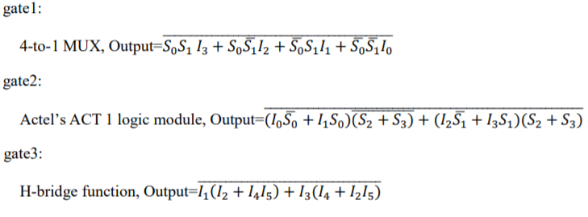
Problem Statement
給定三種複雜的 universal gates，將給定的邏輯函數轉換成只利用這三種 universal gates 來實現

Slide 3
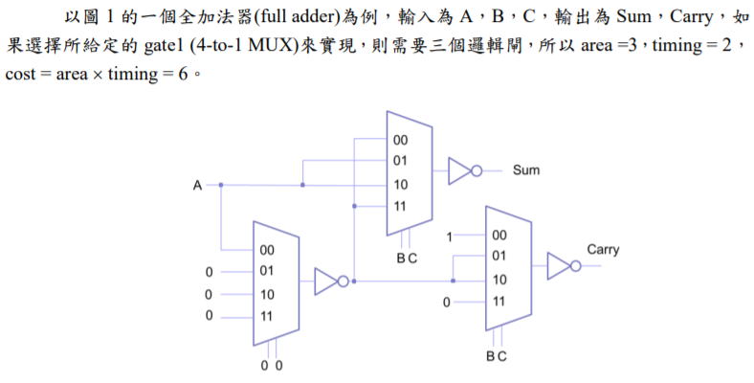
Problem Statement

Slide 4
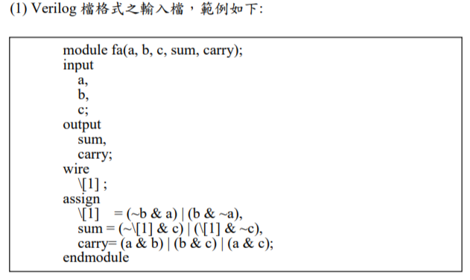
Problem Statement
輸入格式將採用 LGSynth91 的 Verilog 檔格式
執行 “time your_program_name –i in.v –l lib.v –o out.v” command line

Slide 5
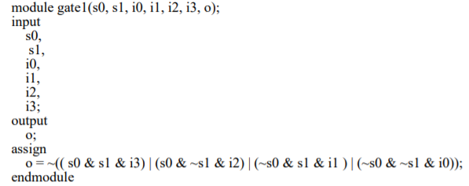
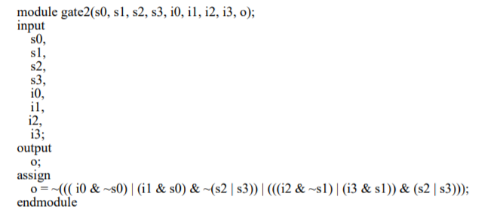
Problem Statement
4-to-1 MUX
Actel’s ACT 1 logic module

Slide 6
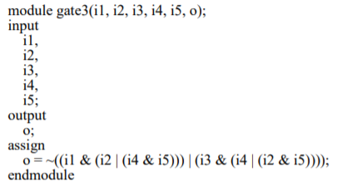
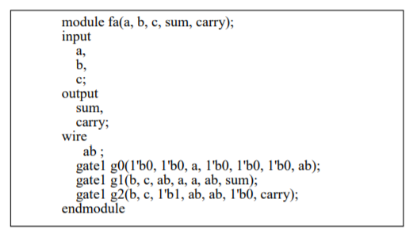
Problem Statement
H-bridge function
輸出
6

Slide 7


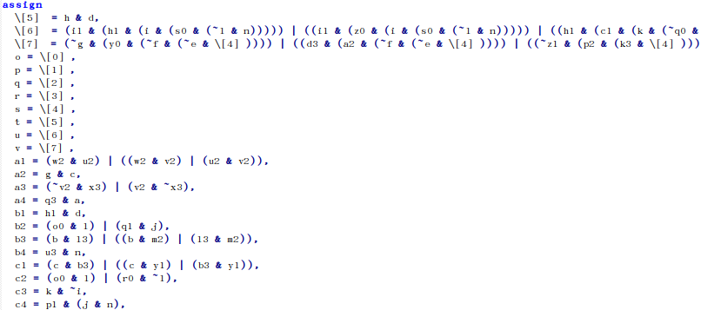
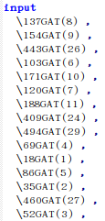
Test case
7

Slide 8
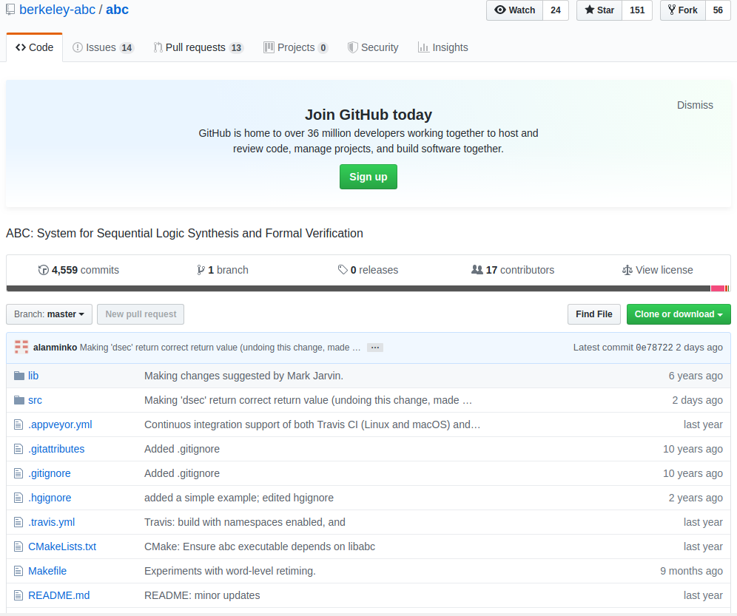
Solution 1 ABC
Download ABC
8

Slide 9
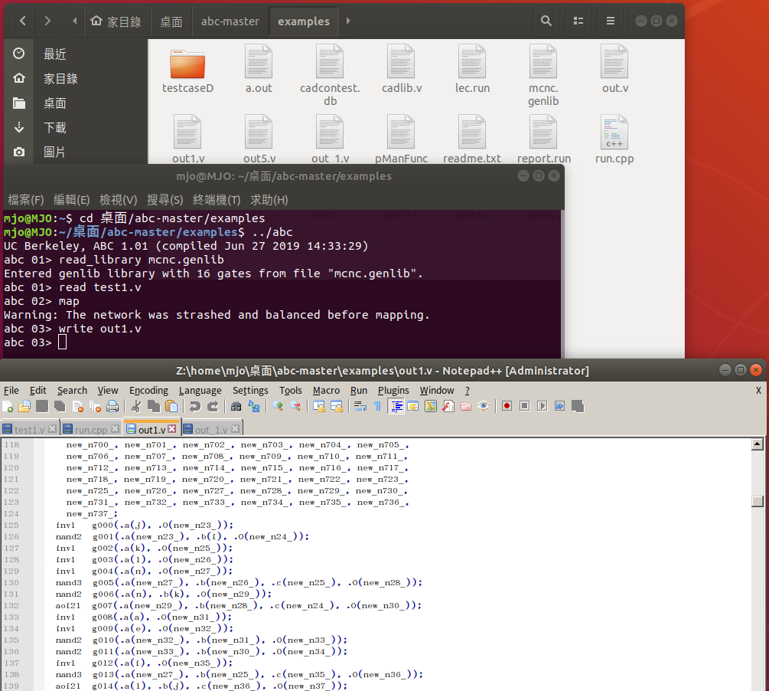
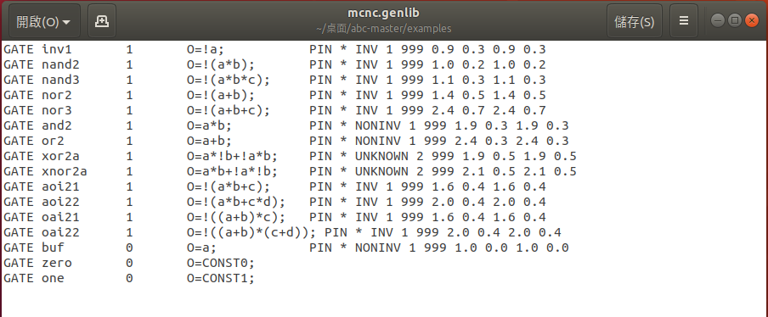
Compile ABC for Technology Mapping
mcnc.genlib
9

Slide 10
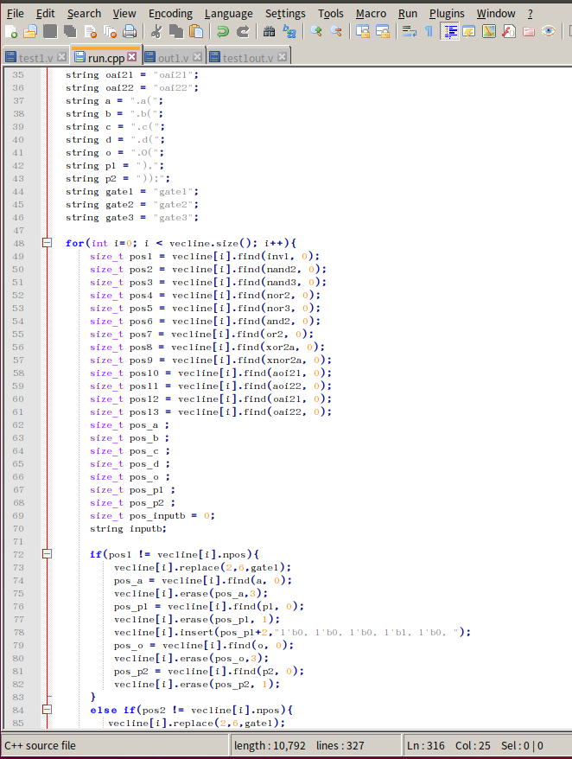
Transfer to Gate 1, 2, 3 in C++
10

Slide 11
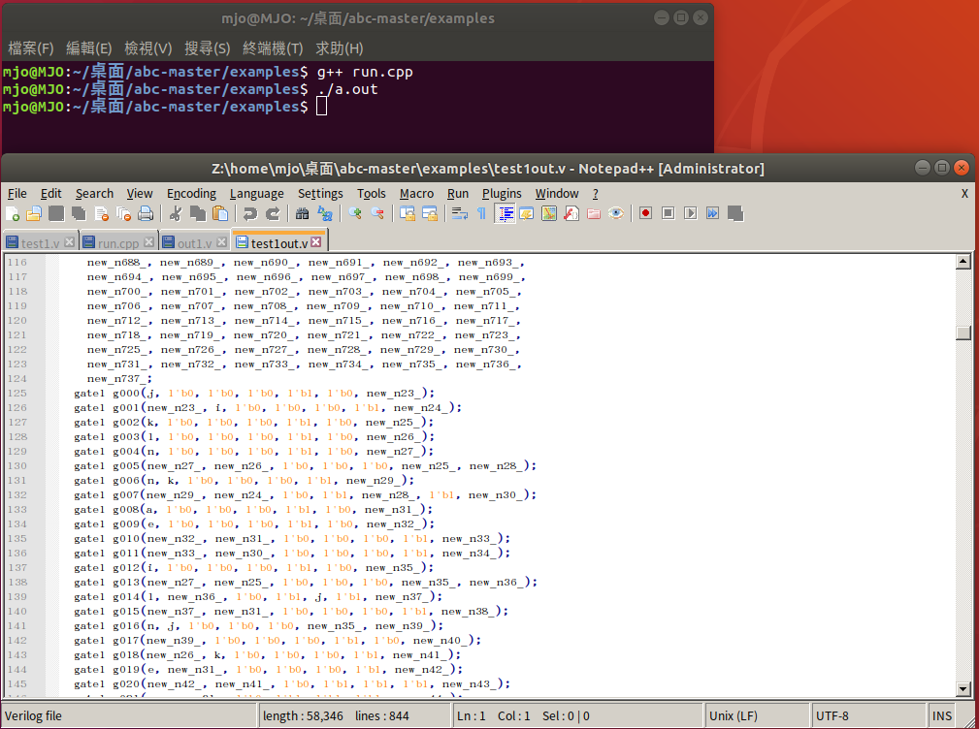
After Transfer
11

Slide 12
Problems
輸入指令： 由於這個方法要先使用ABC來compile，再轉回用C++，所以對於輸入指令要執行 “time your_program_name –i in.v –l lib.v –o out.v”的部分我不知道要怎麼處理。
檢驗正確性和Cost： 由於這個部分主辦方給的方式是用cadlence lec去檢查正確性和 synopsys dc_shell去回報area和timing，而我在使用ubuntu的情況下不知怎麼下載，所以沒有去檢驗。
邏輯閘設計過少，會導致 time 跟 area 很大

Slide 13
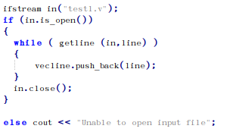
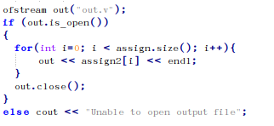
Solution 2 C++
Read in and Write out

Slide 14
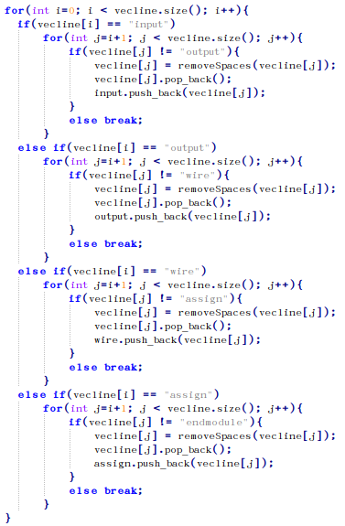
Divide

Slide 15
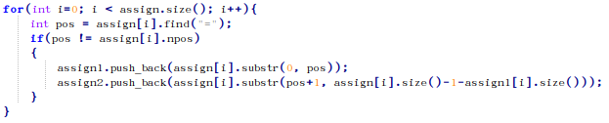

Divide

Slide 16
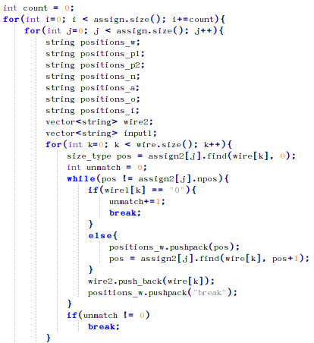
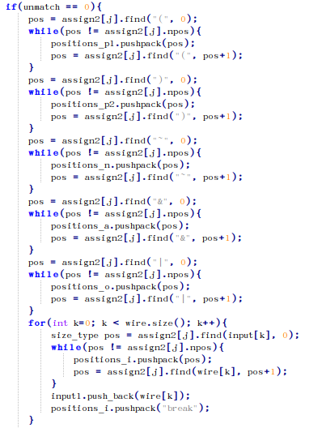
Logic Operation and Technology Mapping

Slide 17
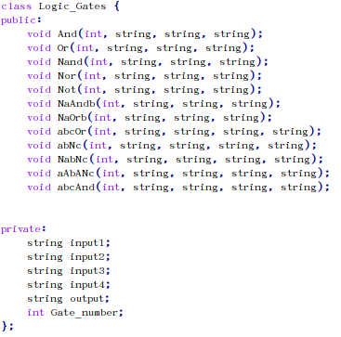
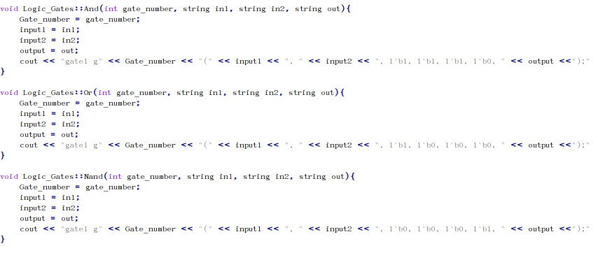
Logic Gates

Slide 18
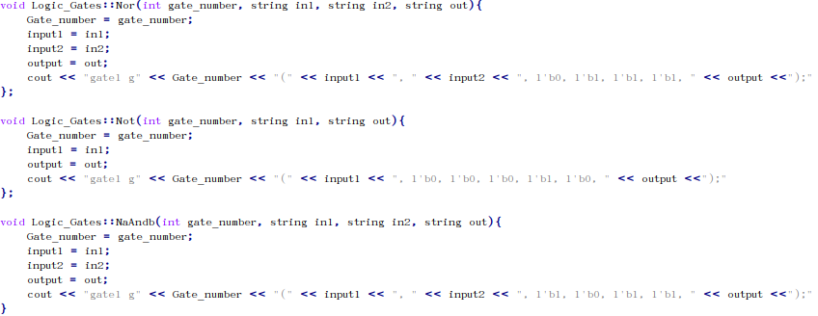
Logic Gates

Slide 19
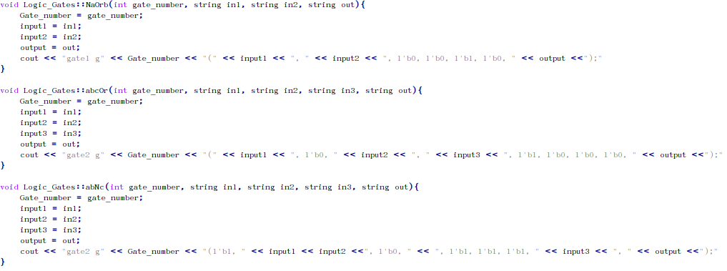
Logic Gates

Slide 20
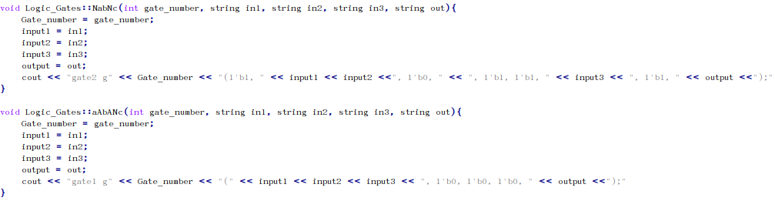
Logic Gates

Slide 21
Questions and challenges unsolve
在檢視 assign 的部分尚未完成
這方法不確定行得通
包了多層迴圈，效率不會太好
邏輯閘設計過少，會導致 time 跟 area 很大

Slide 22
Q&A

